Slide 1

Автоматизация разработки и эксплуатации программного обеспечения (осень 2022 года)
ИУ-5, бакалавриат, курс по выбору

Slide 2
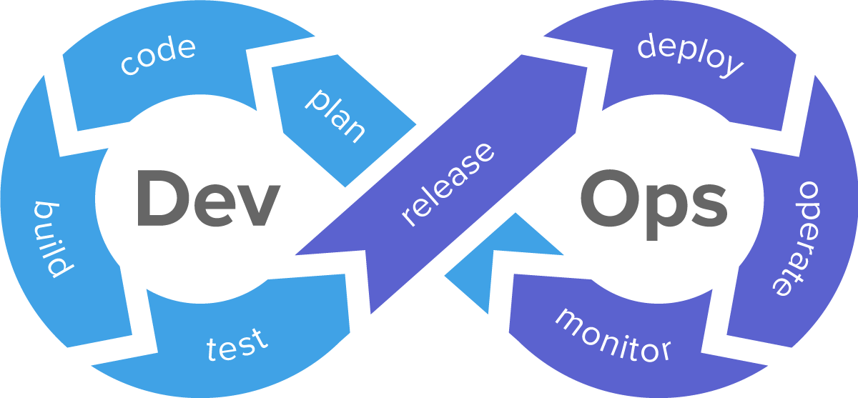
О чем курс?
Автоматизация разработки и эксплуатации программного обеспечения

Slide 3
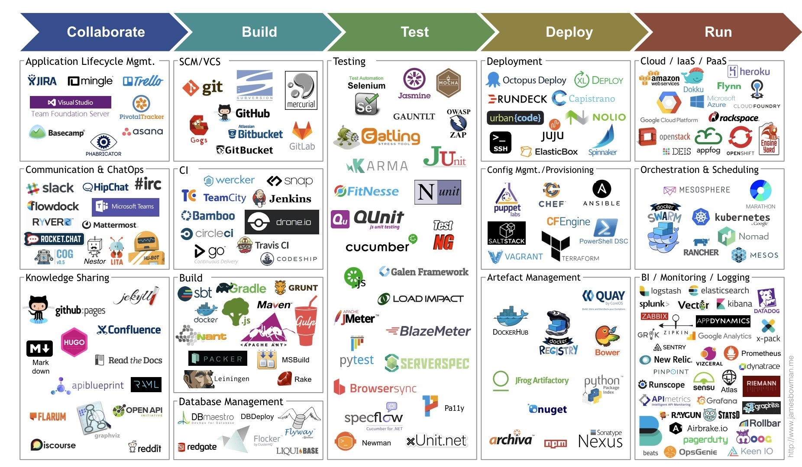
Зачем этот курс?

Slide 4
Виды занятий
Лекции:
17 лекций, 34 часа.
ПОНЕДЕЛЬНИК, 10.15, 430 (ГЗ)
Лабораторные работы
8 лабораторных работ, 34 часа.
по расписанию
Домашнее задание.
Проект по развертыванию программного обеспечения.
Репозиторий курса:
https://github.com/iu5git/DevOps

Slide 5
Часть 1 – DevOps

Slide 6
Что такое DevOps?
DevOps:
• development – разработка/развитие;
• operations – эксплуатация/использование.
?

Slide 7
Почему DevOps?
Any organization that designs a system (defined broadly) will produce a design whose structure is a copy of the organization's communication structure.
-- Melvin E. Conway
[!] Время выхода на рынок - time-to-market
Отладка
Разработка
Эксплуатация
Менеджмент
Рынок
Аналитика

Slide 8
Почему DevOps?
Any organization that designs a system (defined broadly) will produce a design whose structure is a copy of the organization's communication structure.
-- Melvin E. Conway
[!] Время выхода на рынок - time-to-market
Отладка
Разработка
Эксплуатация
Менеджмент
Аналитика
Рынок

Slide 9
Зачем DevOps?
- Dev – Чаще отправлять изменения на продуктовую среду, не понимают как оно крутится на серверах.
- Ops – Реже отправлять изменения на продуктовую среду, меньше отказов, не понимают, как работает продукт.
Dev
Ops

Slide 10
Цели DevOps
сокращение времени для выхода на рынок (time-to-market)
снижение частоты отказов новых релизов
сокращение времени выполнения исправлений
уменьшение количества времени на восстановления
Dev
Ops

Slide 11
DevOps или SRE?
DevOps-инженер – квалифицированный специалист, отвечающий за автоматизацию всех этапов создания приложений и обеспечивает взаимодействие программистов и системных администраторов.
SRE - Site Reliability Engineering
Инженерные задачи VS Операционные задачи

Slide 12
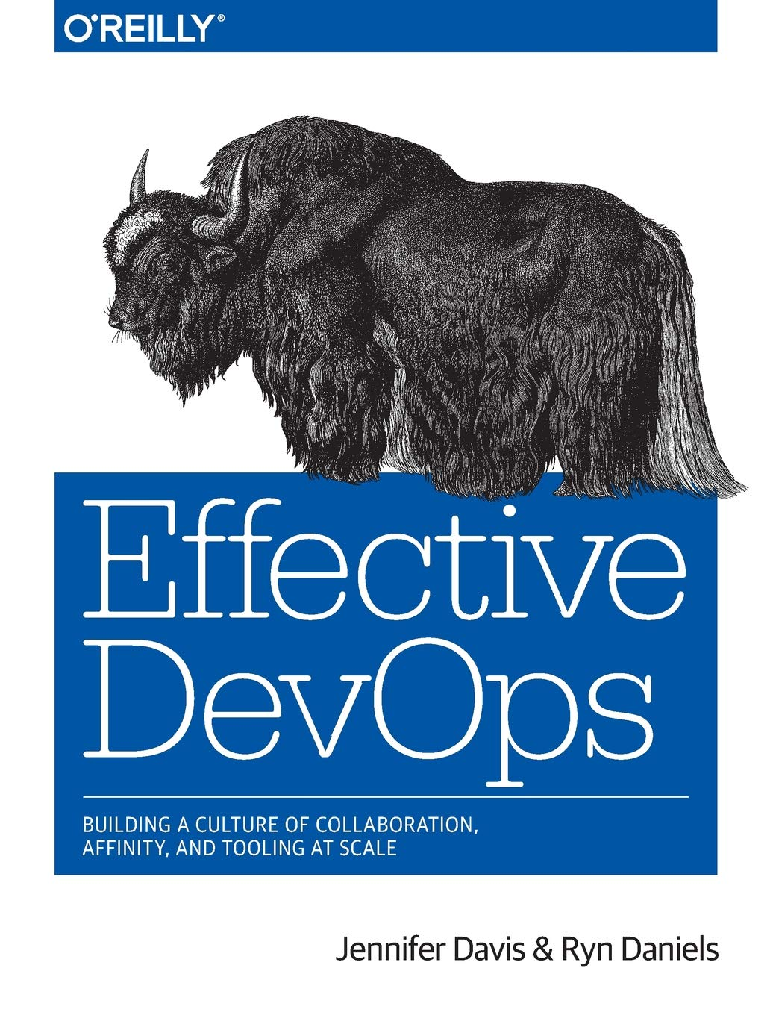
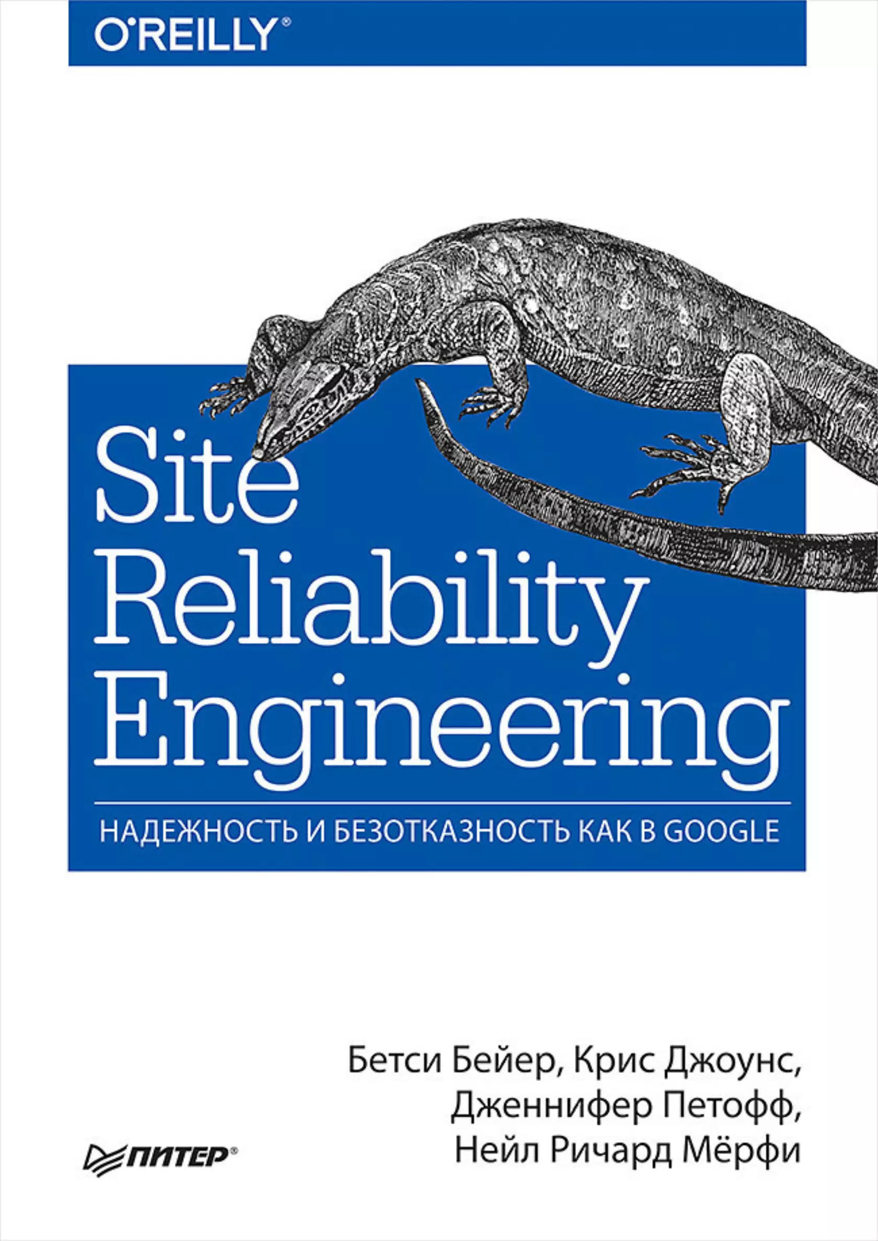
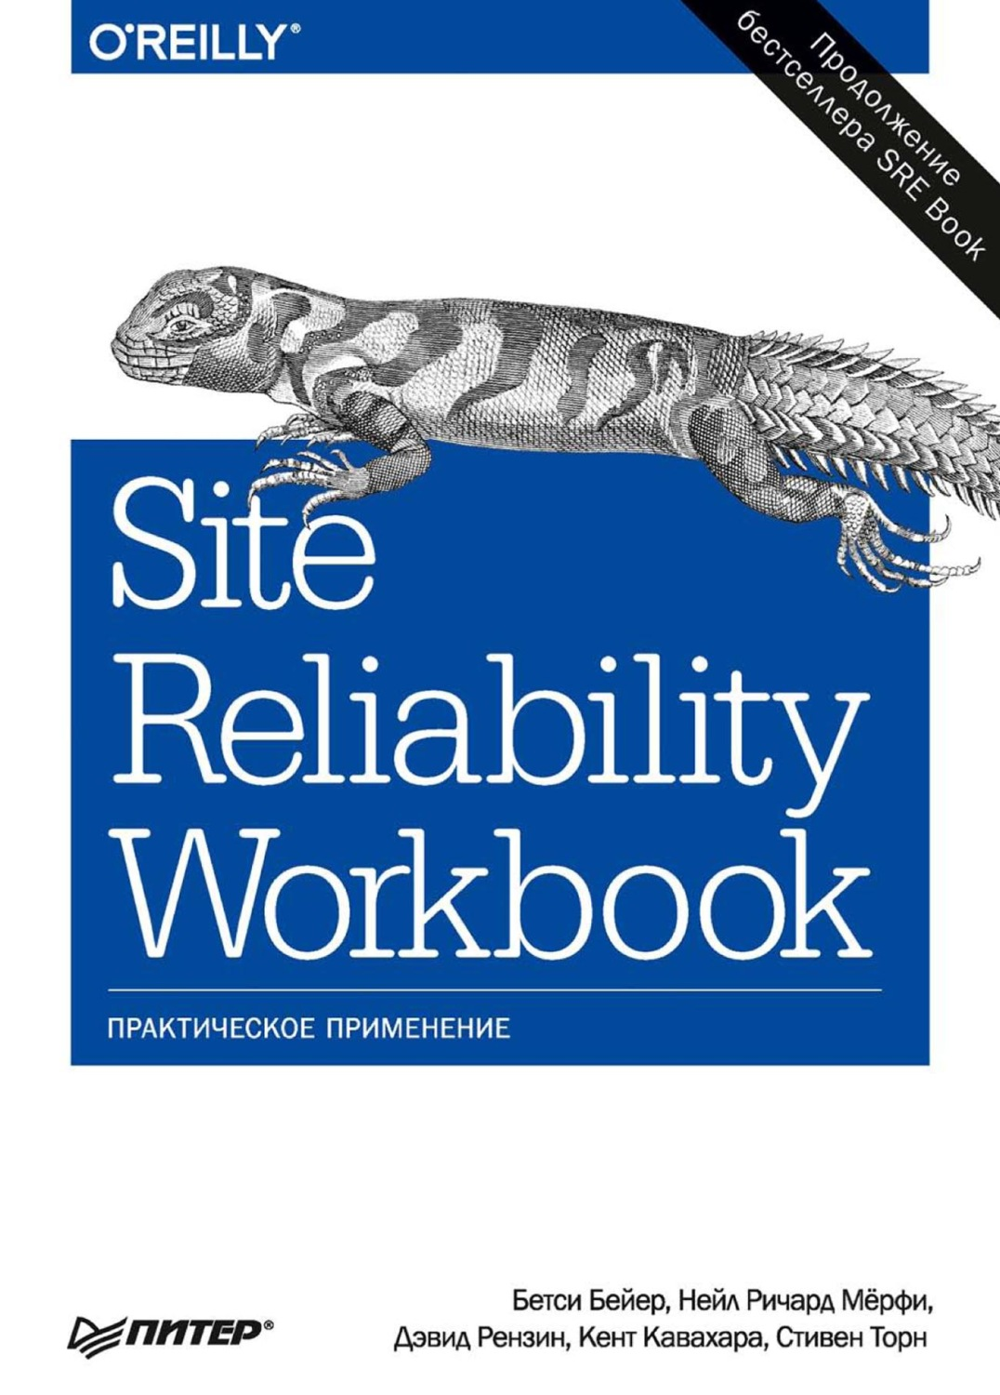
Литература

Slide 13
Что нужно DevOps/SR-инженеру?
- знать жизненный цикл ПО и методологию
- освоить разные архитектуры ПО, в т.ч. микросервисную
- знать основы программирования, выучить несколько ЯП
- уметь отлаживать программы и устранять уязвимости и ошибки
- понимать принципы работы операционных систем
- понимать принципы работы компьютерных сетей
- понимать виртуализацию, облачные и гибридные решения
- разбираться в системах оркестрации
- разбираться в системах управления конфигурацией (СУК)
- уметь налаживать мониторинг продукта
- общаться с другими людьми и командами

Slide 14
Основные термины
Система управления исходным кодом (SCCS)
Инструменты сборки
Системы управления конфигурацией (СУК)
Непрерывная интеграция
Непрерывная доставка
Тестирование
Мониторинг
Оркестрация
Облака
IT-инфраструктура

Slide 15
Основные процессы
Поэтапное обновление
Выявление проблем
Безопасно откатывать
Резервирование
Масштабируемость
"Graceful degradation”
Оценка SLA, SLO, SLI
Бюджет ошибок
Мониторинг

Slide 16

Зависимости

Slide 17
Архитектура
TFTDS - Theory of Fault-Tolerant Distributed Systems
Горизонтальное масштабирование
Резервирование
Балансировка нагрузки

Slide 18
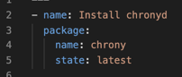
Инфраструктура как код (IaC)
Подход для управления и описания IT-инфраструктуры через конфигурационные файлы, а не через ручное редактирование конфигураций на серверах или интерактивное взаимодействие. Этот подход может включать в себя как декларативный способ описания инфраструктуры, так и императивный.
Примеры: Ansible, Chef, Saltstack, Puppet, Terraform, …

Slide 19
Где размещать проект?
На собственных серверах
На виртуальных машинах в облаке
В PaaS / Serverless

Slide 20
Часть 2 – Виртуализация и
облачные решения

Slide 21
Ретроспектива
Сервер с одним сервисом
Сервер с набором сервисов
Сервер с набором виртуальных машин
Виртуальные машины в облаке
Контейнерная виртуализация
Оркестрация
PaaS / Serverless

Slide 22
Виртуализация
Виртуализация — предоставление набора вычислительных ресурсов или их логического объединения, абстрагированное от аппаратной реализации, и обеспечивающее при этом логическую изоляцию друг от друга вычислительных процессов, выполняемых на одном физическом ресурсе.
Гипервизор - программа или аппаратная схема, обеспечивающая или позволяющая одновременное, параллельное выполнение нескольких операционных систем на одном и том же хост-компьютере.

Slide 23
Классификация виртуализации
Эмуляция
Программная виртуализация
Трансляция команд
Паравиртуализация
Аппаратная виртуализация
Контейнеризация

Slide 24
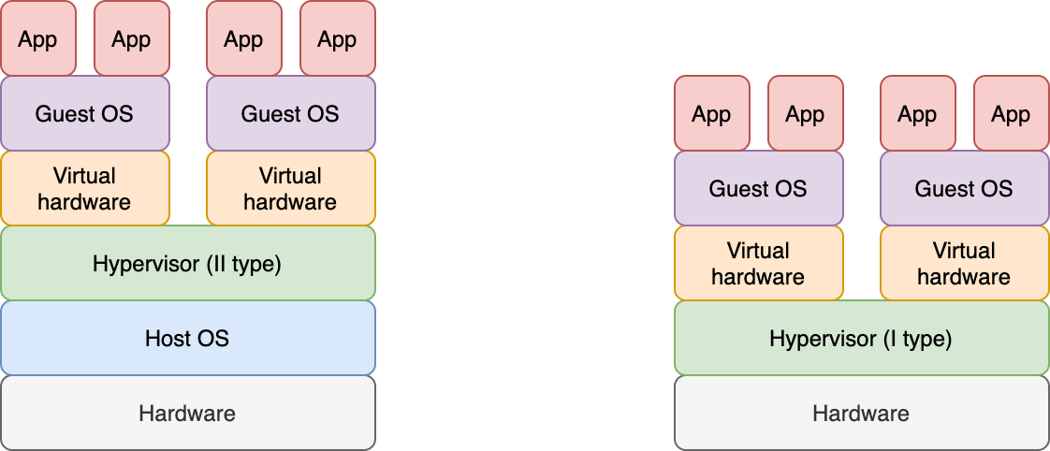
Гипервизоры
Задачи гипервизора: - эмуляция виртуальных аппаратных ресурсов - полная изоляция среды - распределение физических аппаратных ресурсов
Гипервизор 2 типа
Гипервизор 1 типа
VirtualBox, VMware Workstation, QEMU, Parallels, …
VMware ESXi, Citrix XenServer

Slide 25
Облачные решения
Amazon Web Services
Google Cloud Platform
Microsoft Azure
IBM cloud computing
VK CS (MCS)
Yandex.cloud
BASIS

Slide 26
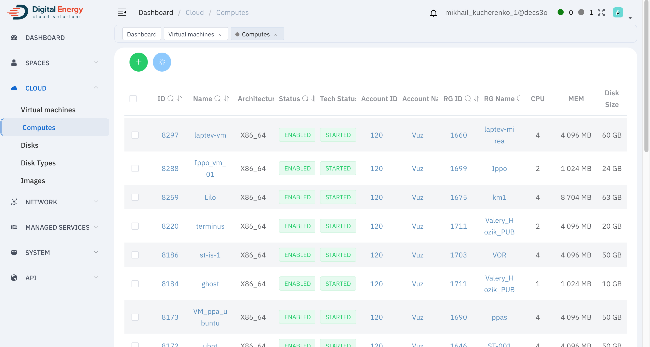

Slide 27
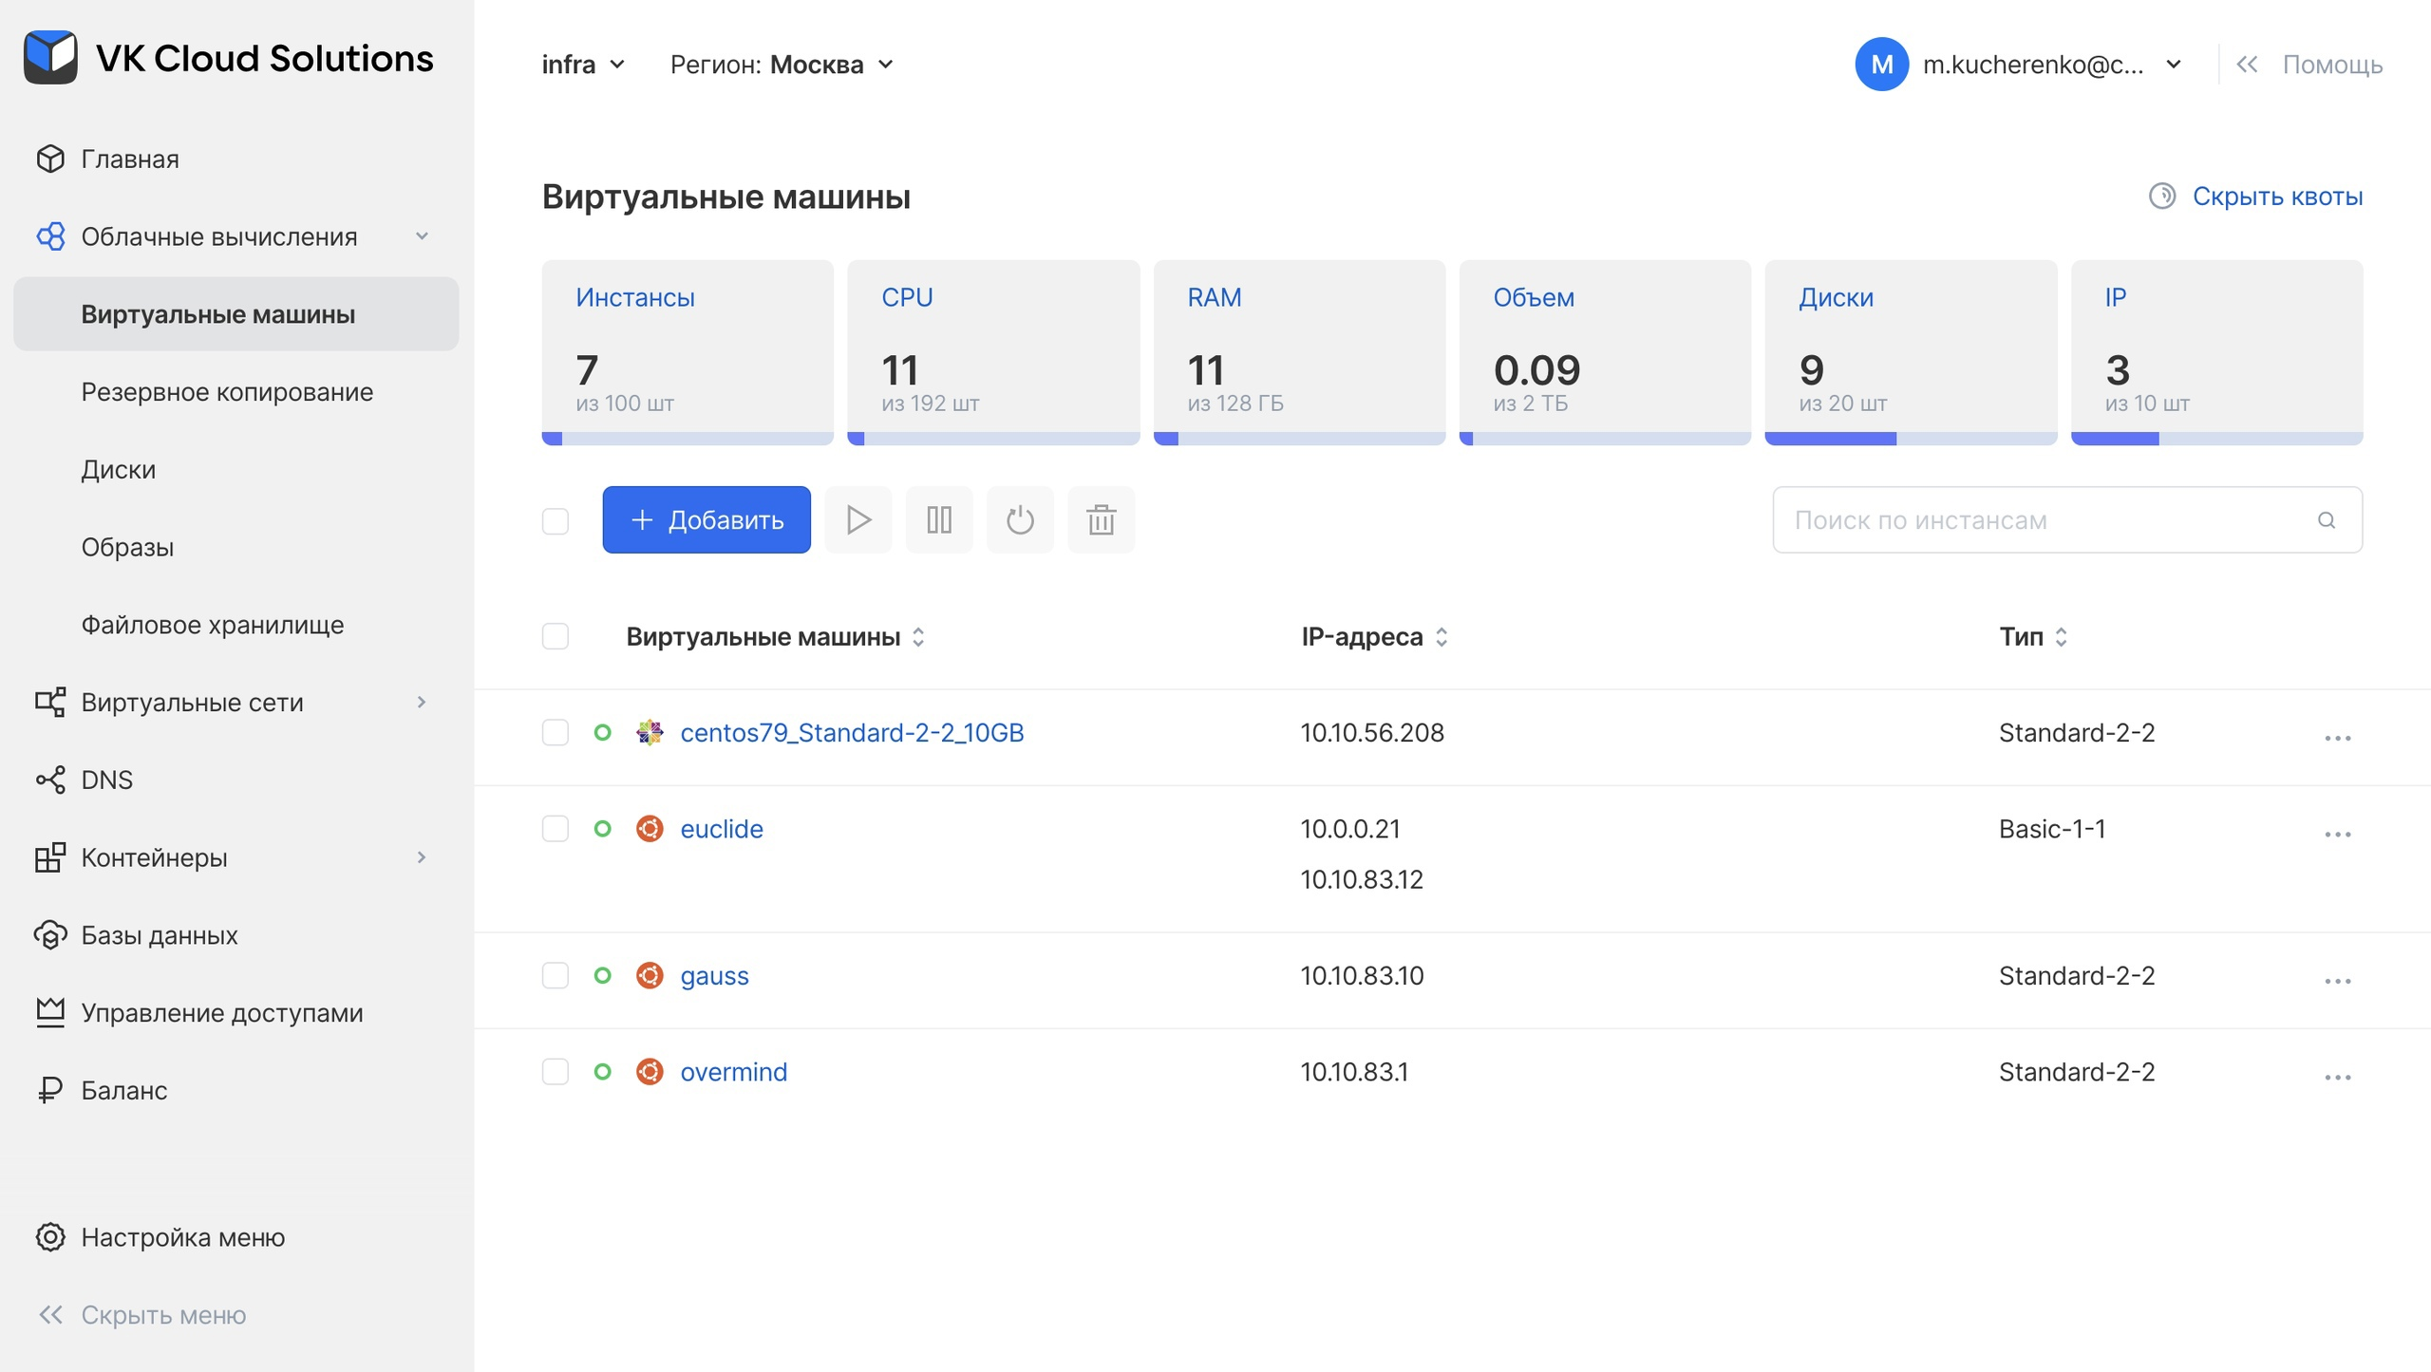

Slide 28
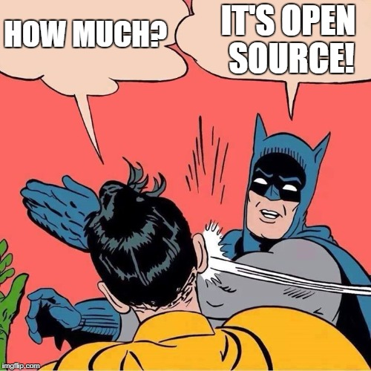
Open source
OpenStack
OpenNebula
CloudStack
Eucalyptus
IaaS

Slide 29
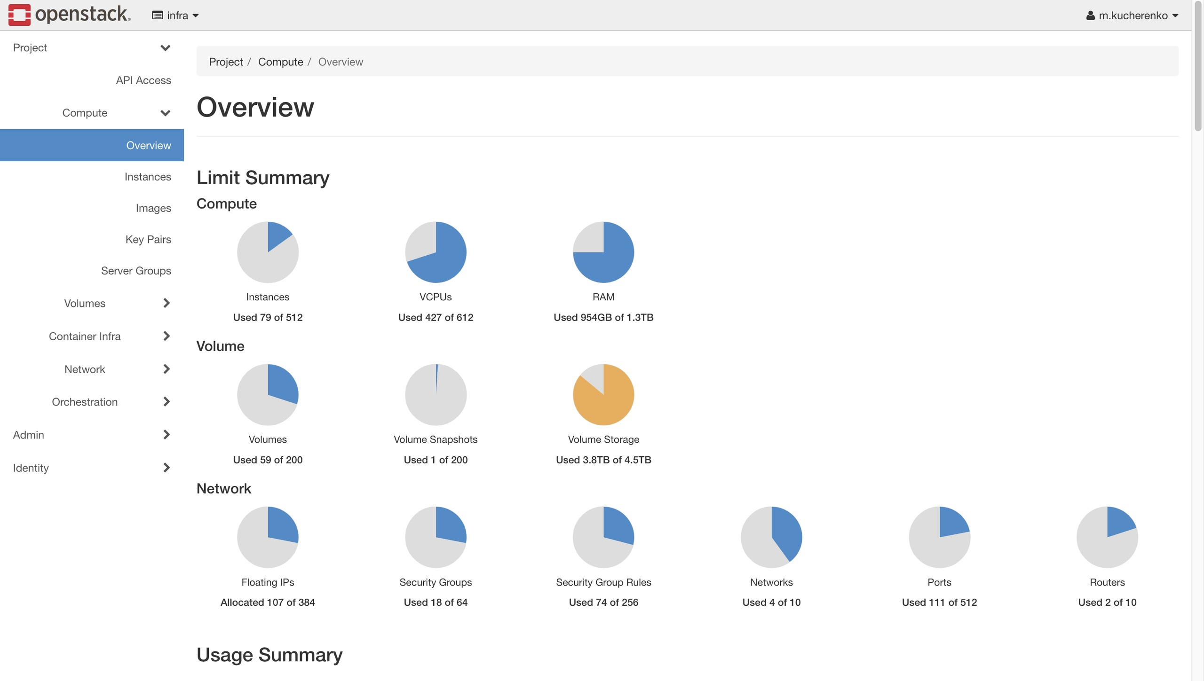

Slide 30
Часть 3 – GNU/Linux

Slide 31

GNU/Linux
GNU/Linux - семейство операционных систем на основе ядра Linux и программ проекта GNU. Не являются системами семейства Unix, однако работают по схожим принципам, частично соответствуют стандартам POSIX и признаются Unix-подобными.
Рекомендуем повторить: syscall, процесс, поток, файловая система

Slide 32
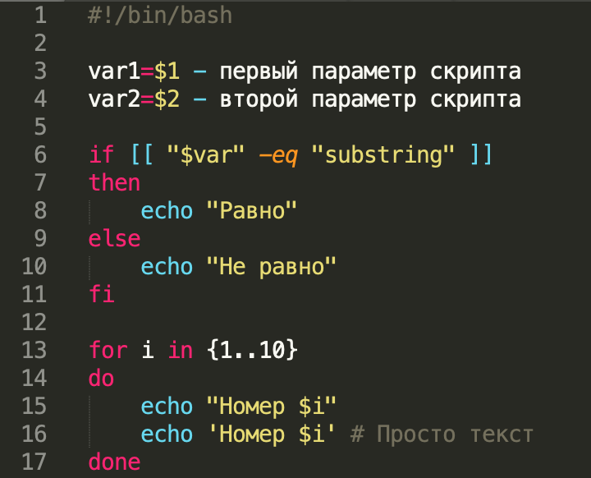
Командная оболочка
Bash (от англ. Bourne again shell, каламбур «Born again» shell — «возрождённый» shell) — усовершенствованная и модернизированная вариация командной оболочки Bourne shell. Одна из наиболее популярных современных разновидностей командной оболочки UNIX.
$# - общее количество параметров переданных скрипту $* - все аргументы переданыне скрипту(выводятся в строку) $@ - аргументы выводятся в столбик $! - PID последнего запущенного в фоне процесса $$ - PID самого скрипта
Советуем повторить:
- top, atop, htop - ps, kill - lsof, df, du, iostat - tcpdump, netstat - fg, bg, jobs

Slide 33
chroot
Операция (системный вызов и утилита) изменения корневого каталога в Unix-подобных операционных системах.
Простейший способ изоляции на уровне ФС

Slide 34
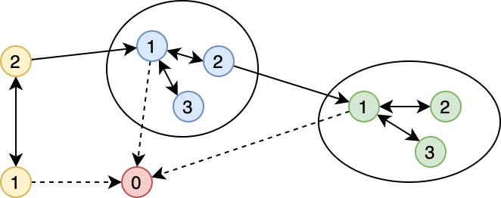
Namespaces
Namespace - механизм изоляции и группировки структур данных ядра.
Внутри pid-ns процессы нумеруются с 1, как на пустом сервере. Другие процессы вне пространства имен обнаружить нельзя.
Посмотреть можно в /proc/$PID/ns.

Slide 35
Namespaces - список
mount - пространство ФС - копия дерева файловой системы, ассоциированная с процессом
uts - пространство имени хоста и доменного имени
ipc - пространство ресурсов межпроцессного взаимодействия
pid - пространство номеров процессов, потомок внутри с PID 1 имеет родителя 0, т.е. невозможно понять иерархию снизу вверх, но можно сверху вниз.
network - пространство имен сетевых настроек (интерфейсов, маршрутизации) - управляется через ip netns ...
user - пространство номеров пользователей - можно заставить думать процесс, что он запущен от root.

Slide 36
CGroups
Control groups - механизм изоляции ресурсов ядра. Работает поверх sysfs. Описывают иерархию ресурсов.
sysfs – особая файловая система, позволяет создать иерархию объектной модели. Каталог - объект, файл внутри - атрибут. Можно читать/писать атрибуты, атрибуты могут быть составными.
Посмотрим список подсистем, которые могут ограничивать что-то: ls /sys/fs/cgroup/

Slide 37
CGroups - подсистемы
blkio — устанавливает лимиты на чтение и запись с блочных устройств;
cpuacct — генерирует отчёты об использовании ресурсов процессора;
cpu — обеспечивает доступ процессов в рамках контрольной группы к CPU;
cpuset — распределяет задачи в рамках контрольной группы между процессорными ядрами;
devices — разрешает или блокирует доступ к устройствам;
freezer — приостанавливает и возобновляет выполнение задач в рамках контрольной группы
hugetlb — активирует поддержку больших страниц памяти для контрольных групп;
memory — управляет выделением памяти для групп процессов;
net_cls — помечает сетевые пакеты специальным тэгом, что позволяет идентифицировать пакеты, порождаемые определённой задачей в рамках контрольной группы;
netprio — используется для динамической установки приоритетов по трафику;
pids — используется для ограничения количества процессов в рамках контрольной группы.

Slide 38
CGroups - cpuset
Создать новую группу в подсистеме cpuset: mkdir /sys/fs/cgroup/cpuset/group0
Добавим процесс нашего текущей командной оболочки в группу, смотрим доступные процессу логические ядра: echo $$ > /sys/fs/cgroup/cpuset/group0/tasks cat /proc/$$/status | grep '_allowed’
Привяжем процессы группы к 0-му ядру, смотрим доступные процессу ядра: echo 0 >/sys/fs/cgroup/cpuset/group0/cpuset.cpus cat /proc/$$/status | grep '_allowed'

Slide 39
CGroups - memory
Теперь создадим новую группу в подсистеме memory, добавим туда наш шелл и ограничим 40 MiB:
mkdir /sys/fs/cgroup/memory/group0 echo $$ > /sys/fs/cgroup/memory/group0/tasks echo 40M > /sys/fs/cgroup/memory/group0/memory.limit_in_bytes

Slide 40
Время для вопросов!

